Slide 1
Oplysningstiden
Historie

Slide 2
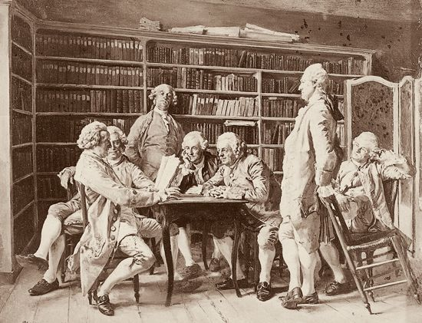
Augustin Mongin: Une lecture chez Diderot (1859)

Slide 3
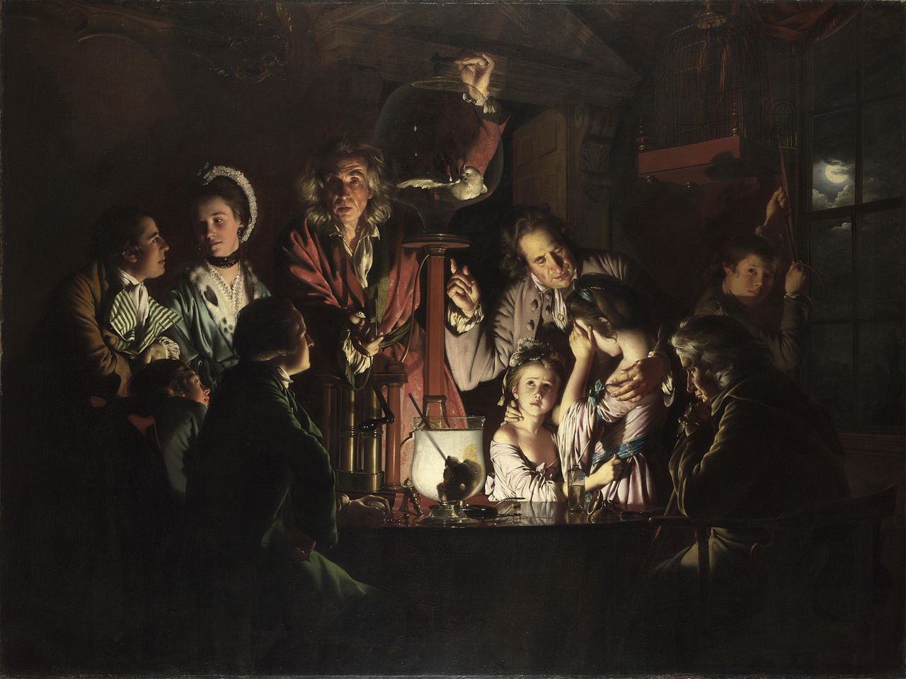
Joseph Wright of Derby: An Experiment on a Bird in the Air Pump (1768)

Slide 4
Analyse af billeder
4 trin:
Helhedsindtryk
Analyse
Fortolkning
Historisk sammenhæng / ideologi
Notes:
http://www.his2rie.dk/index.php?id=3143
I den historiske billedanalyse skal billederne ikke alene læses som udtryk for forskellige opfattelser i tiden men også som vidnesbyrd om historiske tilstande og begivenheder.
Forslag til billedgennemgang
Når man arbejder med billeder er opgaven dels at analysere billedmagerens beretning eller budskab, dels at afdække den historiske virkelighed eller ideologi, der sætter sig igennem så at sige bag ryggen af billedmageren. Man kan da lade sig inspirere af følgende fremgangsmåde, hvor man først ser på helhedsindtrykket og derefter går nærmere ind på billedets enkeltdele.
1. Helhedsindtryk
Denne fase drejer sig om det umiddelbare indtryk, man får ved at se på billedet.
- Hvad er det for en slags billede?
- Hvilken genre eller type tilhører det?
- Hvad forestiller billedet? Hvad er dets motiv? Hvilke situationer, handlinger og problemer drejer det sig om? Er det et autentisk eller iscenesat billede?
- Hvem er afsender, hvem har oprindeligt været modtagere og hvad har formålet været?
2. Analyse
I denne fase går man nærmere ind på billedets enkeltdele for så præcist som muligt at kunne fastlægge billedets beretning. Man skiller betydningselementerne fra hinanden for at kunne undersøge dem nærmere.
- Beskriv eventuelle personers kropssprog og hvordan de er placeret i forhold til hinanden. Hvad siger disse forhold om personernes følelser, holdninger og hensigter?
- Beskriv brugen af ting og symboler. Overvej om der i de enkelte billedelementer ud over grundbetydningen også ligger en bibetydning. (Et ur er f.eks. ikke altid kun et ur, det kan også være et symbol på tidens gang, døden og at alt er forgængeligt).
- Beskriv billedets former og farver. Hvordan er dets komposition, beskæring og balance? (Nogle billeder er opbygget symmetrisk, således at midterfeltet fremhæves på det øvriges bekostning. Derved formidles ro og orden, men det kan også virke lidt stift og kedeligt. Rykkes det centrale felt lidt til en af siderne, bliver der straks mere spænding og bevægelse i billedet).
- Beskriv billedets rumvirkning (forgrund, mellemgrund, baggrund). Er der rumlige fortegnelser eller rumopløsning?
- Hvilket perspektiv og synsvinkel er benyttet? Er det set nedefra i frøperspektiv, lige for i normalperspektiv eller oppefra i fugleperspektiv? (Gengivelse i normalperspektiv virker almindeligvis neutralt mens enten fugle- eller frøperspektivet ofte har en symbolsk betydning).
- Hvorledes er bevægelsen i billedet? Hvilke linjer dominerer? (Vandrette og lodrette linier giver relativ ro, mens skrå linier skaber uro og bevægelse).
- Hvorledes er lys- og farvevirkningerne? Er der anvendt farvesymbolik eller er farven og/eller lyset brugt til at fremhæve særlige dele af billedet?
3. Fortolkning
Her gælder der om at samle der resultater, der kom frem via analysen af billedets enkeltdele, således at det umiddelbare helhedsindtryk kan blive til en egentlig helhedsforståelse af billedets beretning eller budskab.
- Find de overordnede modsætninger eller paralleller i billedet
- Hvilken stemning eller holdning dominerer?
- Prøv på baggrund af billedets grundlæggende værdisystem at give et forslag til, hvad billedets beretning og/eller budskab er. Hvad har billedmageren villet sige med sit billede. (I nogle billedtyper som. f.eks. politiske karrarikaturtegninger er budskabet ret entydigt. Andre billeder er flertydige enten fordi vi ikke kender nok til datidens symbolbrug, eller fordi billedmageren har søgt “objektivt” at registrerer virkeligheden. Men en dyberegående analyse vil ofte kunne afsløre, at selv billeder, der fremstår som objektive, er udtryk for en bestemt afsenderhensigt).
4. Historisk sammenhæng/ideologi
På dette plan anvendes billedet hovedsageligt som levn, som en del af den fortidige virkelighed. Man skal bestemme den menneske- og samfundsopfattelse, der ligger bag det billedmæssige udtryk og placere billedet i forhold til andre kilder og dermed i forhold til den historiske virkelighed.
- Hvilke oplysninger, værdiforestillinger og holdninger kan udledes af billedet?
- Hvordan forholder billedet sig til sin samtid? Bekræfter det tendenser i tiden, eller er det tværtimod et opgør med den herskende opfattelse?

Slide 5
1. Helhedsindtryk
Hvad er det for en slags billede? (maleri, foto)
Hvilken genre / type tilhører det?
Hvad forestiller billedet? Hvad er dets motiv? Hvad handler billedet om (situationer, handlinger, problemer)?
Er det et autentisk eller iscenesat billede? Er det bestilt?
Hvor foregår handlingen?
Hvem er med på billedet og hvad laver de?
Hvem er afsenderen?
Hvem er modtageren?
Hvornår er billedet lavet?

Slide 6
2.A - Analyse - betydningselementer
Beskriv kropssprog og personers placering (følelser, holdninger, hensigter)?
Beskriv symbolerne (grundbetydning og bibetydning – rose?)
Beskriv billedets komposition (symmetrisk – asymmetrisk).
Beskriv bevægelserne i billedet?
Hvilke linjer motiverer (vandret, lodret, skrå)?
Billedets rum-virkning: forgrund, mellemgrund, baggrund.
Notes:
Overvej om der i de enkelte billedelementer ud over grundbetydningen også ligger en bibetydning. (En rose er fx ikke altid kun en rose, den kan også være et symbol på kærligheden).
Nogle billeder er opbygget symmetrisk således at midterfeltet fremhæves på det øvriges bekostning. Derved formidles ro og orden, men det kan også virke lidt stift og kedeligt. Rykkes det centrale felt lidt til en af siderne bliver der straks mere spænding og bevægelse i billedet).
Vandrette og lodrette linjer giver relativt ro, mens skrå linjer skaber uro og bevægelse).

Slide 7
2.B - Analyse
Hovedmotiv og bi-motiver? Komposition: horisontal, vertikal, cirkel, trekants, diagonal,
Perspektiv og synsvinkel: frøperspektiv, normalperspektiv, fugleperspektiv, centralperspektiv?
Lys og farver? Er der anvendt farvesymbolik? Er lyset brugt til at fremhæve bestemte dele af billedet?
Notes:
Er motivet set nedefra i frøperspektiv, lige for i normalperspektiv eller oppefra i fugleperspektiv? (Gengivelse i normalperspektiv virker almindeligvis neutralt mens enten fugle- eller frøperspektivet ofte har en symbolsk betydning).

Slide 8
3. Fortolkning – vi samler resultaterne
Find de overordnede modsætninger eller paralleller i billedet.
Hvilken stemning / holdning dominerer?
Hvad er billedets budskab? Hvilken beretning fortæller billedet?
Hvilken hensigt / formål er der med billedet? Hvilken ide havde maleren – hvad vil kunstneren fortælle til os?
Notes:
Her gælder der om at samle de resultater, der kom frem via analysen af billedets enkeltdele, således at det umiddelbare helhedsindtryk kan blive til en egentlig helhedsforståelse af billedets beretning eller budskab.
Hvad har billedmageren villet sige med sit billede. (I nogle billedtyper som fx politiske karrikatur-tegninger er budskabet ret entydigt. Andre billeder er flertydige enten fordi vi ikke kender nok til datidens symbolbrug eller fordi billedmageren har søgt “objektivt” at registrere virkeligheden. Men en dyberegående analyse vil ofte kunne afsløre, at selv billeder, der fremstår som objektive, er udtryk for en bestemt afsenderhensigt).

Slide 9
4. Historisk sammenhæng
Hvilke oplysninger, værdiforestillinger og holdninger kan man ”læse” fra billedet?
Hvordan forholder billedet sig til sin samtid? Bekræfter det tidens tendenser, herskende opfattelser?
Notes:
1848-50 – DK - Treårskrigen
http://danmarkshistorien.dk/perioder/det-unge-demokrati-1848-1901/treaarskrigen-1848-50-1-slesvigske-krig/>
1894 – DK? - Provisorieårene 1885-1894
http://danmarkshistorien.dk/leksikon-og-kilder/vis/materiale/provisorieaarene-1885-1894

